Slide 1
Скажи мне, и я забуду,
Покажи мне, я смогу запомнить.
Позволь мне это сделать самому, и это станет моим навсегда

Slide 2
Решить анаграмму и исключить лишнее слово.
Мапряя;
чул;
резоток;
репитрем.

Slide 3
Олег, Игорь и Оля учатся в одном классе. Среди них есть лучший математик, лучший спринтер и лучший художник класса. Известно, что: лучший художник не нарисовал своего портрета, но нарисовал портрет Игоря; Оля никогда не уступала мальчикам в спринте. Кто в классе лучший математик, лучший спринтер и лучший художник?
 | Олег | Игорь | Оля
Математик
Спринтер
Художник

Slide 4
Решите внешне похожие ребусы:
1 ОЧКА, 1 БОР, Ф 1 А

Slide 5
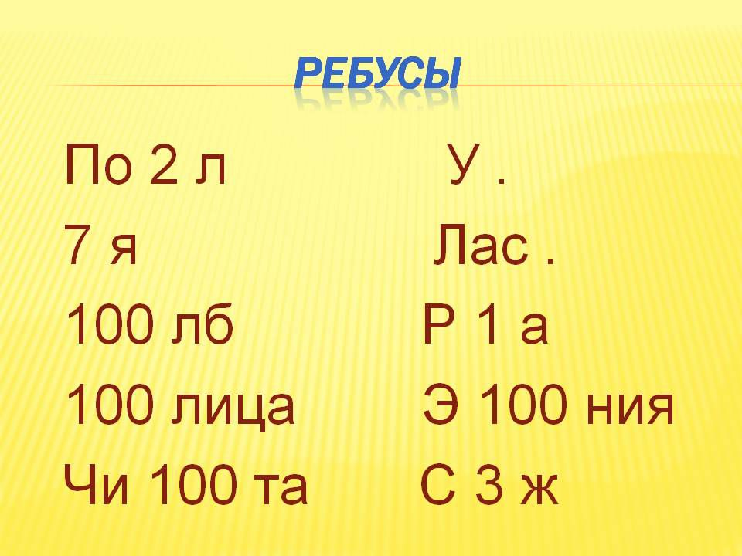

Slide 6


Slide 7


Slide 8
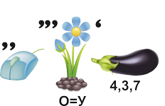

Slide 9


